Slide 1
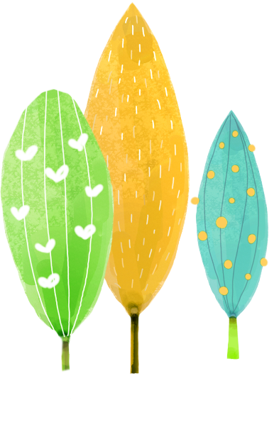
Bài 40
ÔN TẬP HÌNH HỌC
VÀ ĐO LƯỜNG
Notes:
更多模板请关注：https://haosc.taobao.com

Slide 2
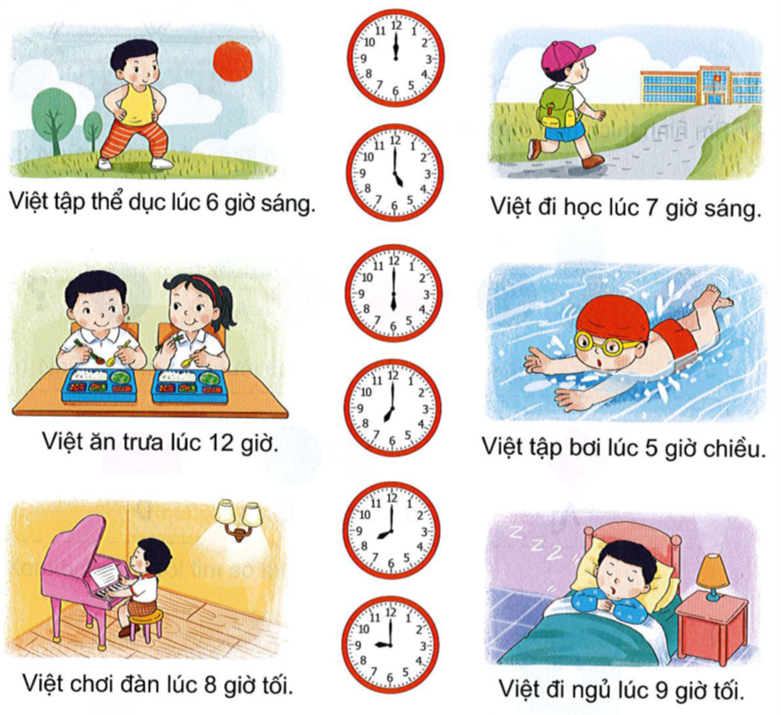
1
Chọn đồng hồ thích hợp với mỗi bức tranh

Slide 3
2
Chọn câu trả lời đúng
a)
Trong một tuần, nếu ngày 20 là thứ hai thì ngày 22 là thứ mấy?
A. Thứ tư B. Thứ năm C. Thứ sáu
b)
Nếu hôm qua là thứ ba thì ngày mai là thứ mấy?
A. Thứ tư B. Thứ năm C. Thứ sáu

Slide 4
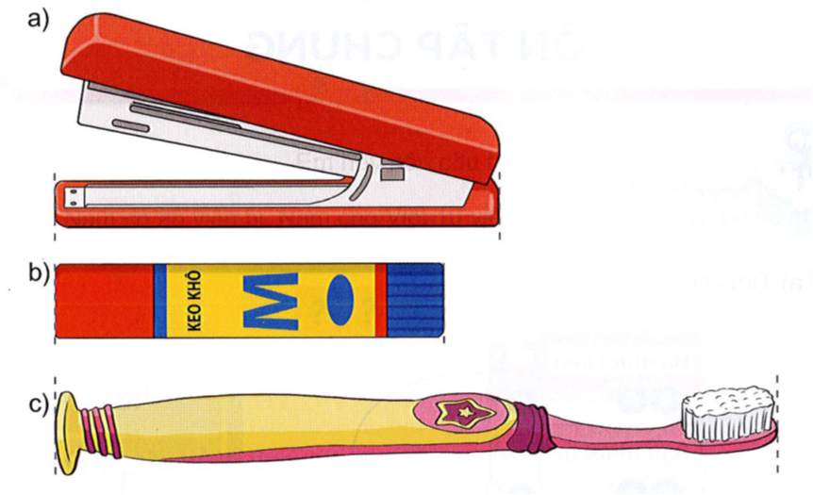
3
Đo độ dài mỗi đồ vật sau với đơn vị là xăng-ti-mét.

Slide 5
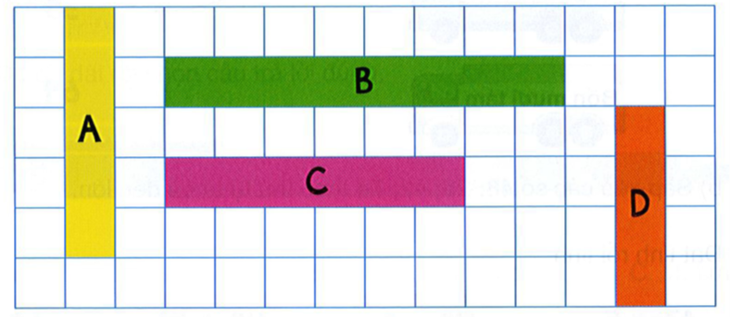
4
Trong hình dưới đây, băng giấy nào dài nhất, băng giấy nào ngắn nhất?

Slide 6
5
Chọn câu trả lời đúng

